Slide 1
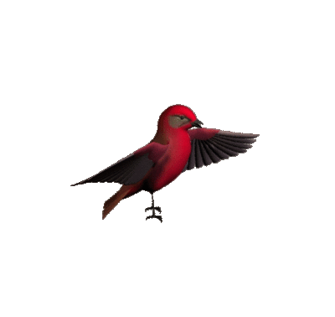
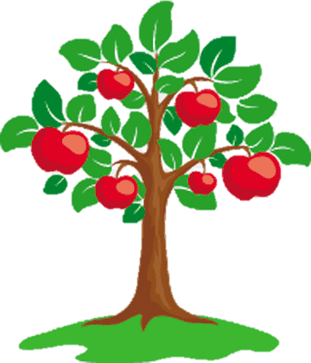
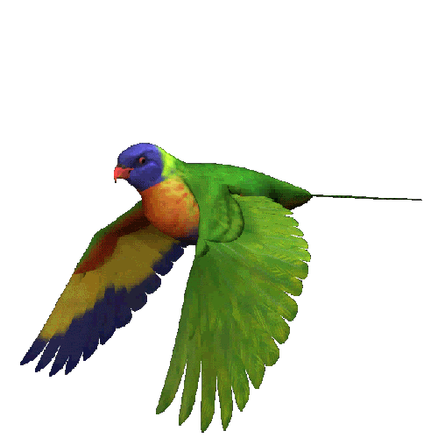
আজকের ক্লাসে সবাইকে স্বাগত

Slide 2
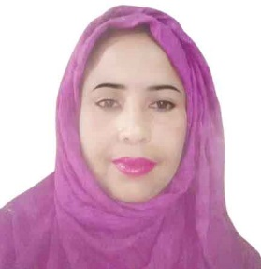
পরিচিতি
আকলিমা আক্তার
সহকারী শিক্ষক (আইসিটি)
তারাটি উচ্চ বিদ্যালয়
তারাকান্দা, ময়মনসিংহ।
E-mail: absarmiasarker@gmail.com
শ্রেণি: ষষ্ঠ
বিষয়: সাধারণ বিজ্ঞান
সময়: ৫০ মিনিট
তারিখ: ০১/০৯/২০২১ ইং

Slide 3
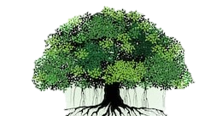
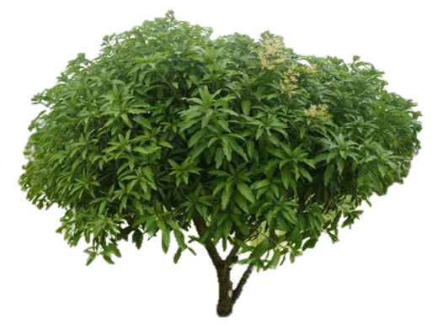
ছবিতে কী দেখতে পাচ্ছ?
এটা কী দেখতে পাচ্ছ?
অনুমান করছো আমরা আজ কী পড়তে যাচ্ছি?
আম গাছ।
ফুল গাছ।
ফুল গাছের মূল।
বট গাছ।

Slide 4
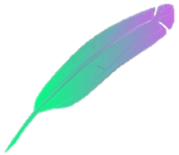
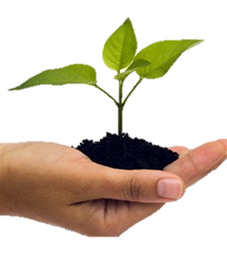
মূলের প্রকারভেদ ও কাজ

Slide 5
শিখনফল
এই পাঠ শেষে শিক্ষার্থীরা...
১
মূল কী তা উল্লেখ করতে পারবে;
২
মূলের প্রকারভেদ লিখতে পারবে;
৩
বিভিন্ন মূলের পার্থক্য নির্ণয় করতে পারবে;
৪
মূলের কাজসমূহ ব্যাখ্যা করতে পারবে।

Slide 6
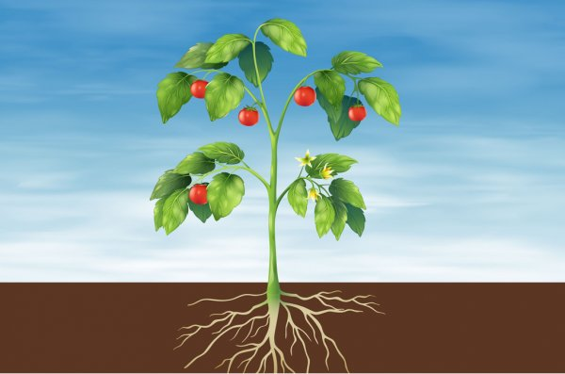
মূল বলতে কী বুঝায়?
এটা কী দেখতে পাচ্ছ?
মূল
উদ্ভিদের যে অংশ পর্ব ,পর্বমধ্য ও অগ্রমুকুলবিহীন তাকেই মূল বলে।
স্বাভাবিক ভাবে আমরা মাটির নিচের অংশকে মূল বলি।
অথবা উদ্ভিদের ভ্রূণমুকুল থেকে উৎপন্ন হয়ে যে অঙ্গটি
মাটির নিচে বৃদ্ধি পায় তাকে মূল বলে।

Slide 7
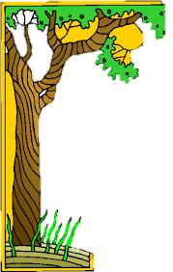
একক কাজ
মূল বলতে কী বুঝায়?

Slide 8
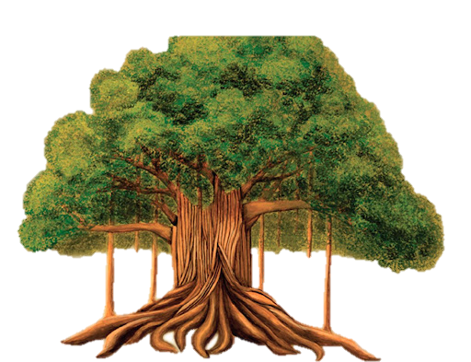
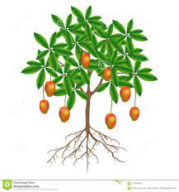
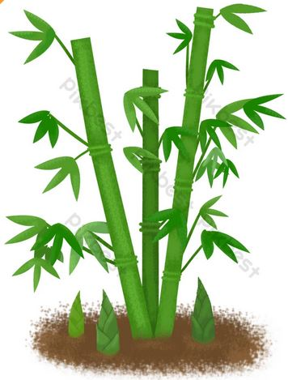
মূল কত প্রকার ও কী কী?
ছবিগুলো লক্ষ্য কর
মূল প্রধানত দুই প্রকার। ১. স্থানিক মূল ২. অস্থানিক মূল

Slide 9
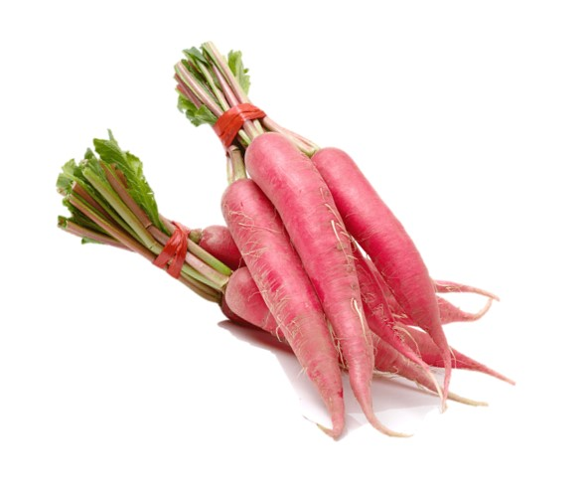
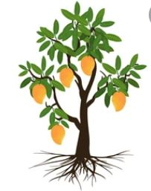
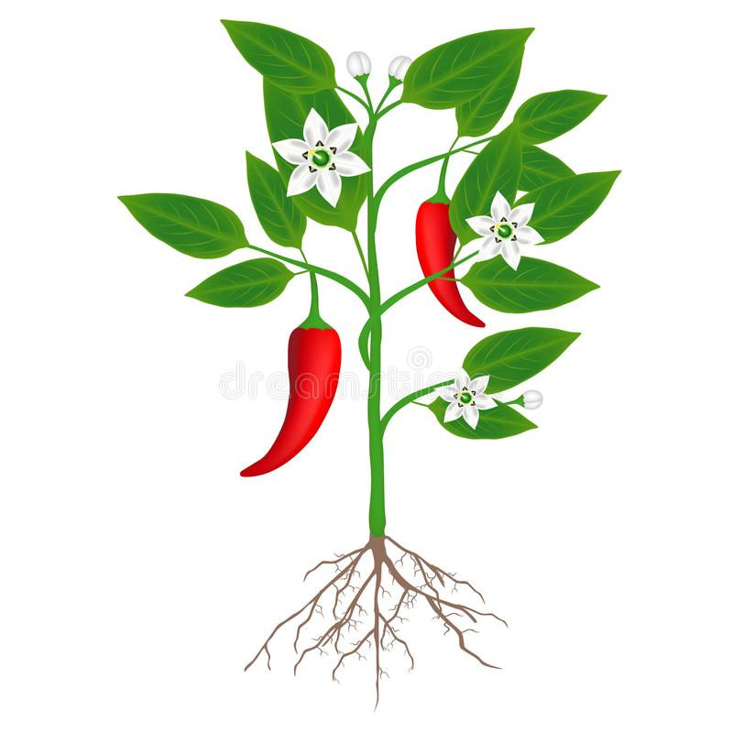
স্থানিক মূল: যে মূল ভ্রুণমূল থেকে বৃদ্ধি পেয়ে সরাসরি মাটির ভিতর প্রবেশ করে এসব মূলকে স্থানিক মূল বলে। যেমনঃ মুলা,আম,জাম,মরিচ ইত্যাদি।
স্থানিক মূল কাকে বলে?
মুলা
আম
মরিচ

Slide 10
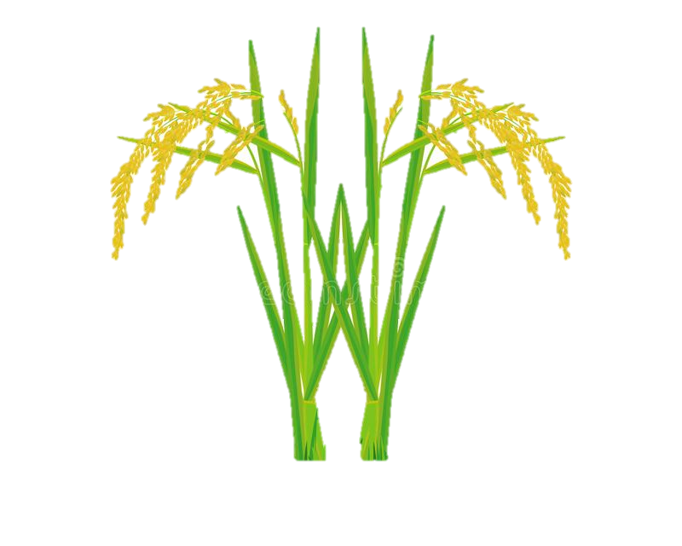
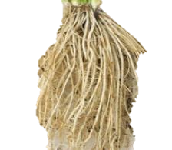
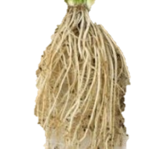
অস্থানিক মূল কাকে বলে?
ধান
ঘাস
অস্থানিক মূলঃ যে মূল ভ্রণমূল থেকে উৎপন্ন না হয়ে কান্ড ও পাতা
থেকে উৎপন্ন হয় তাকে অস্থানিক মূল বলে।

Slide 11
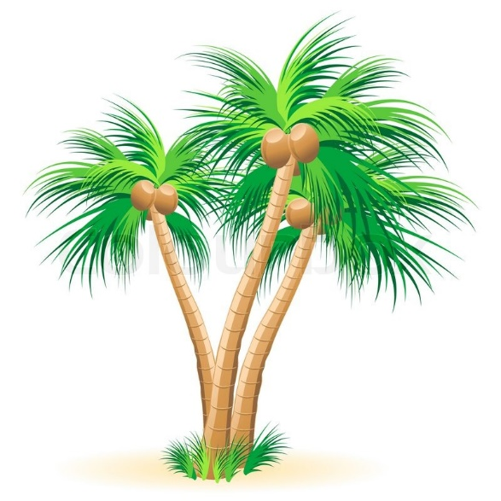
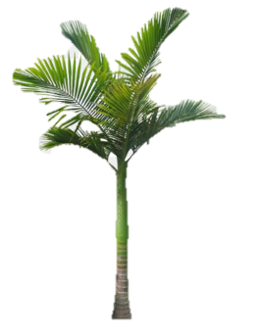
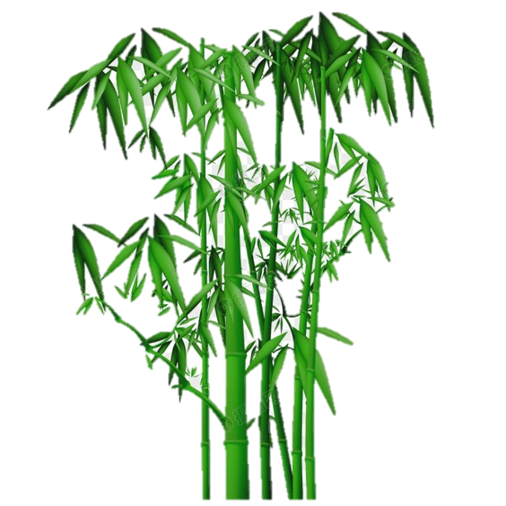
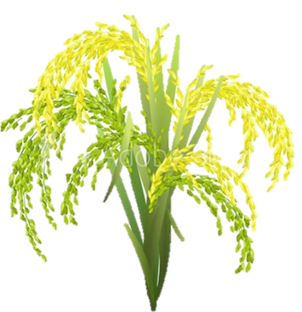
অস্থানিক মূল কত প্রকার ও কী কী?
ছবিতে কী দেখছ?
ধান
বাঁশ
নারিকেল
সুপারি
গুচ্ছমূল: কান্ডের নিচের দিকে যে এক গুচ্ছ সরু মূলের সৃষ্টি হয়
তাকে গুচ্ছ মূল বলে। যেমনঃ ধান, বাশঁ, নারিকেল, সুপারি।
অস্থানিক মূল দুই প্রকার। ১. গুচ্ছ মূল ২. অগুচ্ছ মূল

Slide 12
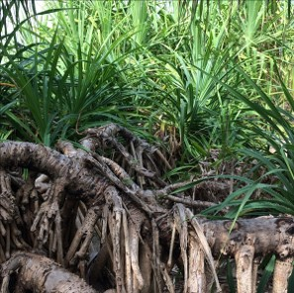
ছবিতে কী দেখছ?
অগুচ্ছমূল কাকে বলে?
বট
কেয়া গাছের ঠেশমূল
অগুচ্ছমূলঃ যেসব মূল একত্রে গাদাগাদি করে গুচ্ছাকারে জন্মায় না বরং পরস্পর থেকে আলাদা থাকে তাদেরকে অগুচ্ছ মূল বলে । যেমন বটের ঝুরিমূল, ঠেশমূল ।

Slide 13
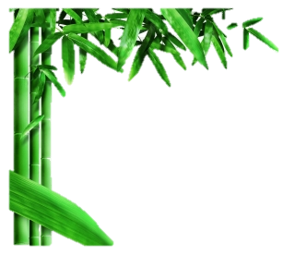
জোড়ায় কাজ
স্থানিক মূল ও অস্থানিক মূলের পার্থক্য নির্ণয় কর।

Slide 14
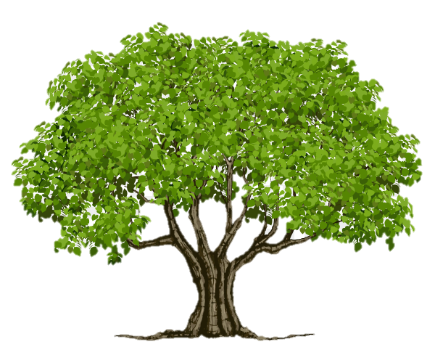
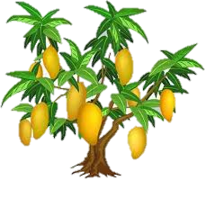
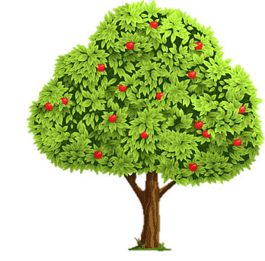
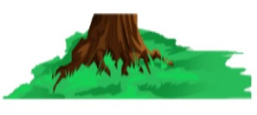
তোমরা কি বলতে পারবে মূলের কাজসমূহ কী কী?
ছবিগুলো লক্ষ্য কর
মূল উদ্ভিদটিকে মাটির সাথে শক্তভাবে আটকে রাখে যাতে ঝড় বাতাসে সহজে হেলে না পড়ে।

Slide 15
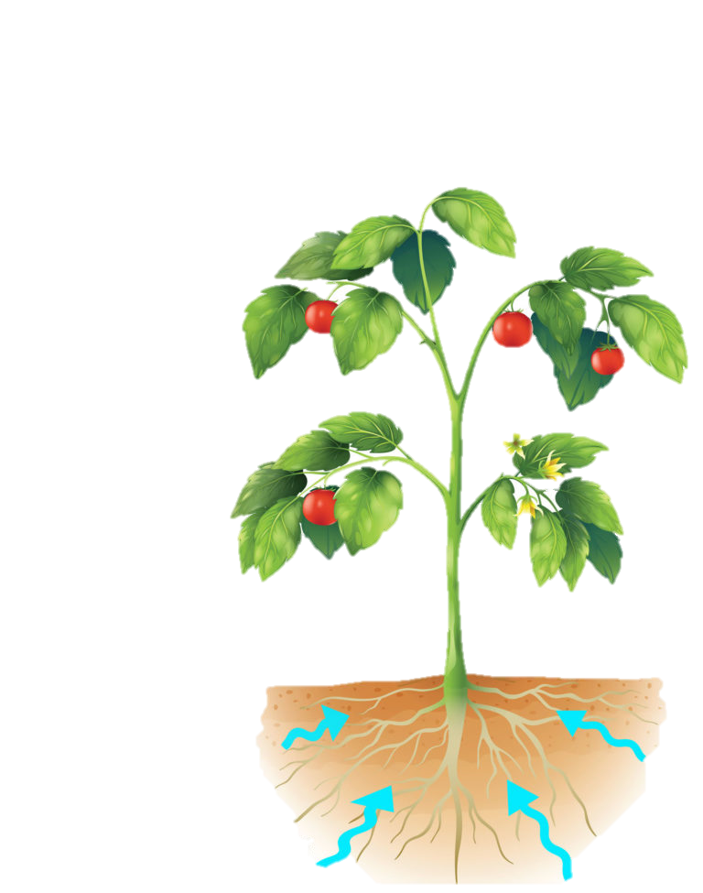
ছবিটি লক্ষ্য কর
পানি ও খনিজ লবণ
শিকড়ের সবচেয়ে গুরুত্বপূর্ণ কাজ মাটি থেকে পানি ও খনিজ লবণ টেনে কাণ্ডের মধ্য দিয়ে পাতায় পৌঁছে দেয়। গাছের তৈরি খাবার শিকড় সঞ্চয় করে রাখে ভবিষ্যতের জন্য। কচি মূলের আগার একটু পিছনে জন্মায় মূলরোম। এই মূলরোমই মাটি থেকে খাবার সংগ্রহ করে।

Slide 16
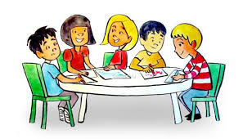
দলগত কাজ
মূলের কাজসমূহ ব্যাখ্যা কর।

Slide 17
মূল্যায়ন
সঠিক উত্তরের জন্য ক্লিক
১. কোন মূলে প্রধান মূল থাকে?
(ক) স্থানিকমূলে
(খ) অস্থানিকমূলে
(গ) গুচ্ছমূলে
(ঘ) অগুচ্ছমূলে
২. কোন উদ্ভিদের মূল গুচ্ছমূল?
(ক) কেয়া
(খ) বট
(গ) আম
(ঘ) নারিকেল
৩. একটি আদর্শ মূলের অংশ হচ্ছে-
i. স্থায়ী অঞ্চল
ii. মূলরোম
iii. পত্র
নিচের কোনটি সঠিক?
(ক) i ও ii
(খ) ii ও iii
(গ) i ও iii
(ঘ) i, ii ও iii

Slide 18
মূল্যায়ন
নিচের প্রশ্নগুলোর উত্তর দাও?
১. মূল কাকে বলে?
২. মূল কত প্রকার ও কী কী?
৩. গুচ্ছ মূল কাকে বলে? উদাহরণসহ বল।
৪. মূলরোম কাকে বলে?
৫. উদ্ভিদ ঝড় বাতাসে সহজে হেলে পড়ে না কেন? বুঝিয়ে বল।

Slide 19
বাড়ির কাজ
মূলসহ একটি মরিচের চারা ও একটি ধানের চারা সংগ্রহ করবে এবং এদের মূলের মধ্যে কী কী পার্থক্য রয়েছে তার একটি তালিকা তৈরি করে নিয়ে আসবে।

Slide 20
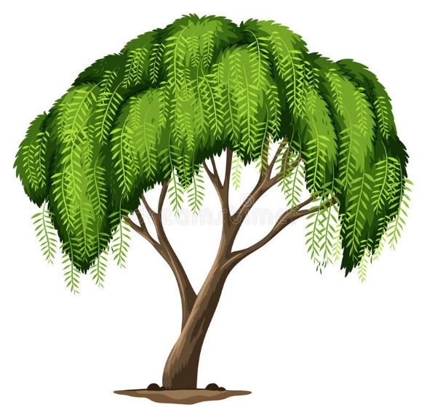
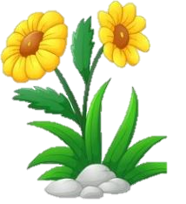
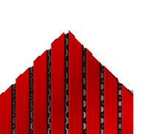
আজকের মত সবাইকে ধন্যবাদ

